Slide 1
KAKAO
emoticon Shop

Slide 2
INDEX
개요
구성
시연
Q&A

Slide 3
개요

Slide 4

1-1. 개요
카카오톡에서 사용하는 이모티콘 판매 사이트 제작
1-2. 개발기간
2019.08.05 ~ 2019.08.09
1-3. 모티브
카카오 이모티콘 샵(http://e.kakao.com)

Slide 5
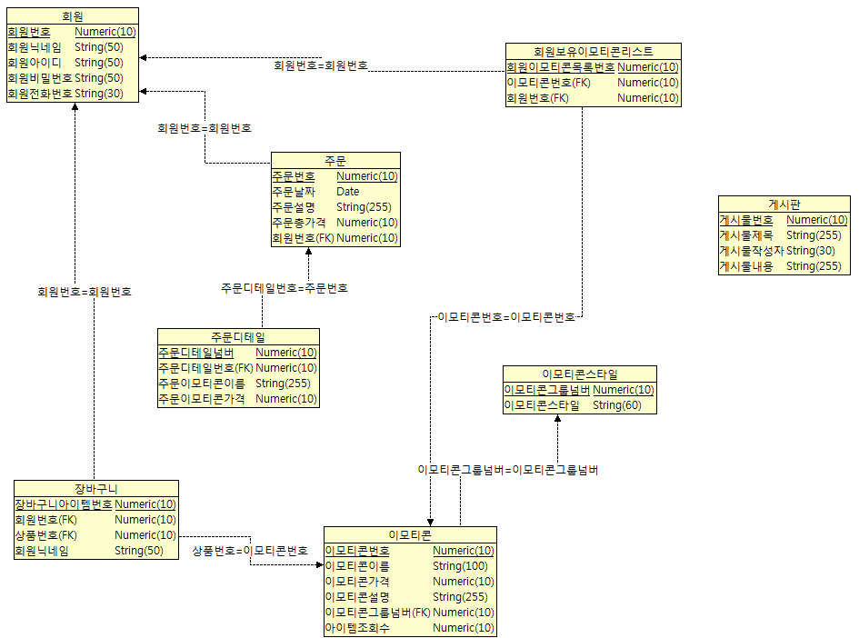
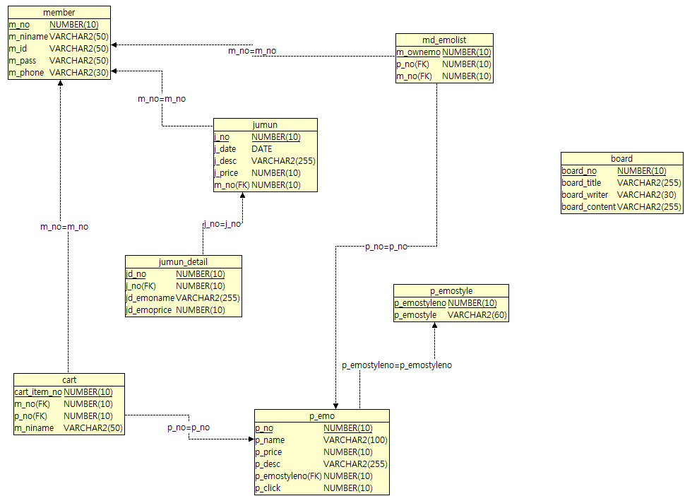
1-4. ERD

Slide 6
2. 구성

Slide 7
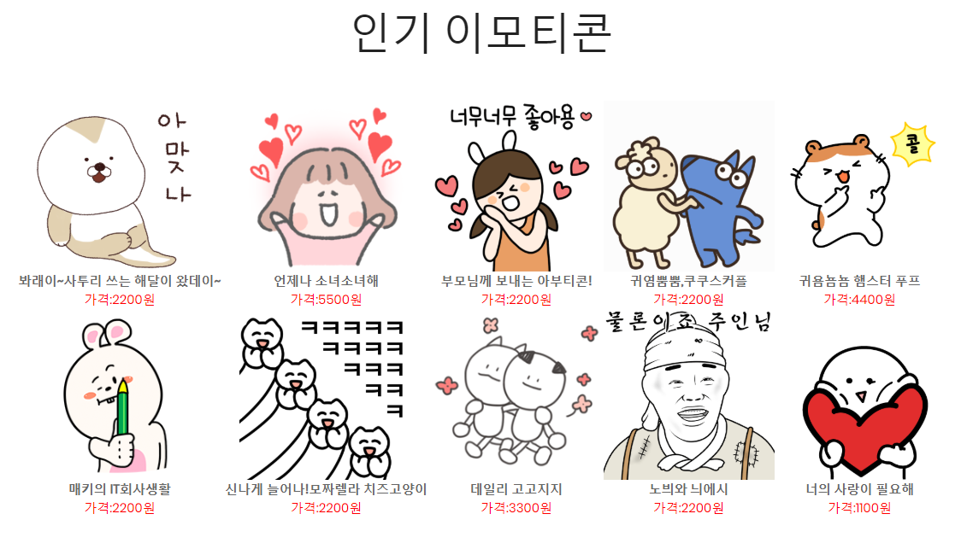


MAIN
Model2 타입으로 Modeling
Header, Body, Footer로 영역을 분리하고 각 영역에 기능 구현

Slide 8
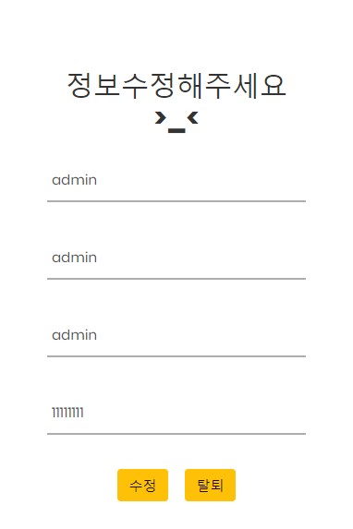
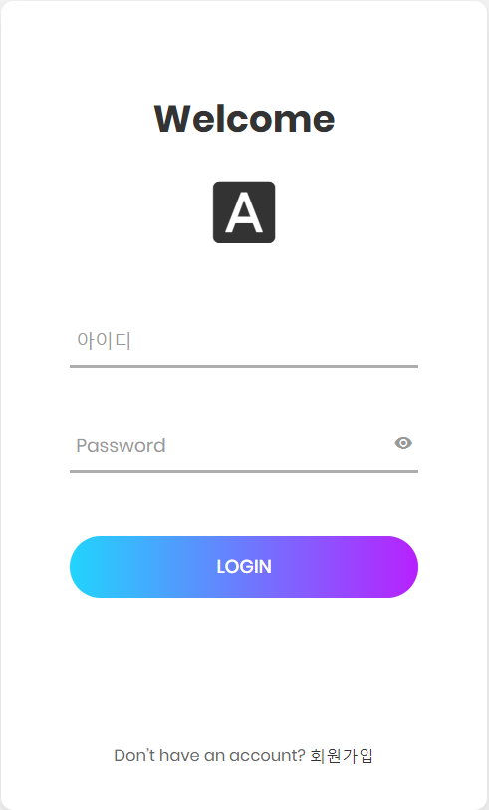
MEMBER
Join
회원가입 페이지에서
중복여부 확인 후 가입
Login
아이디와 비밀번호 여부
확인 후 로그인
Modify / Delete
수정 페이지에서 회원
정보 수정 및 탈퇴

Slide 9
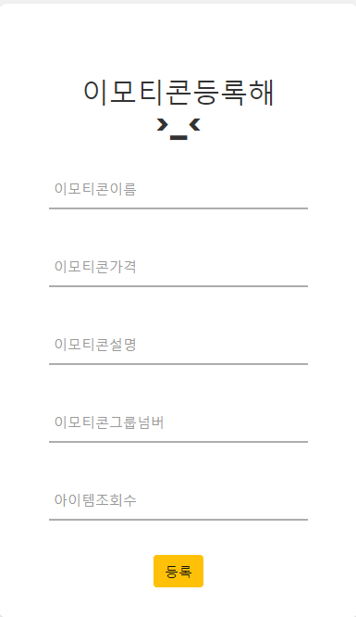
ADMIN
새로운 이모티콘이
등록 가능한
관리자 전용 페이지

Slide 10
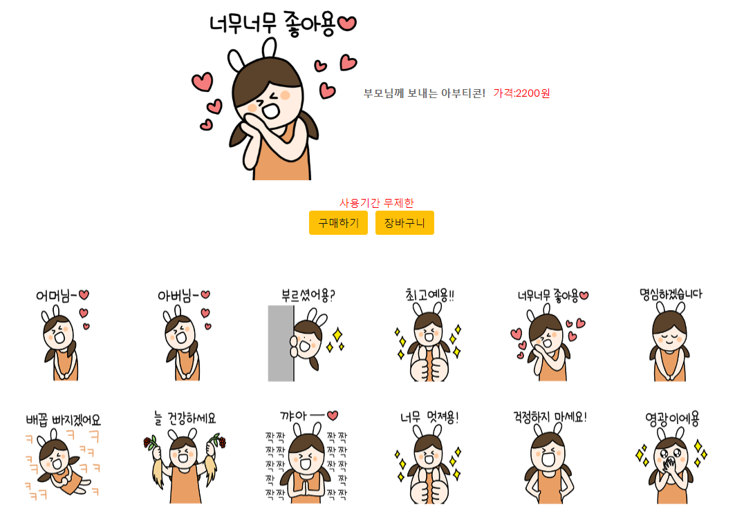
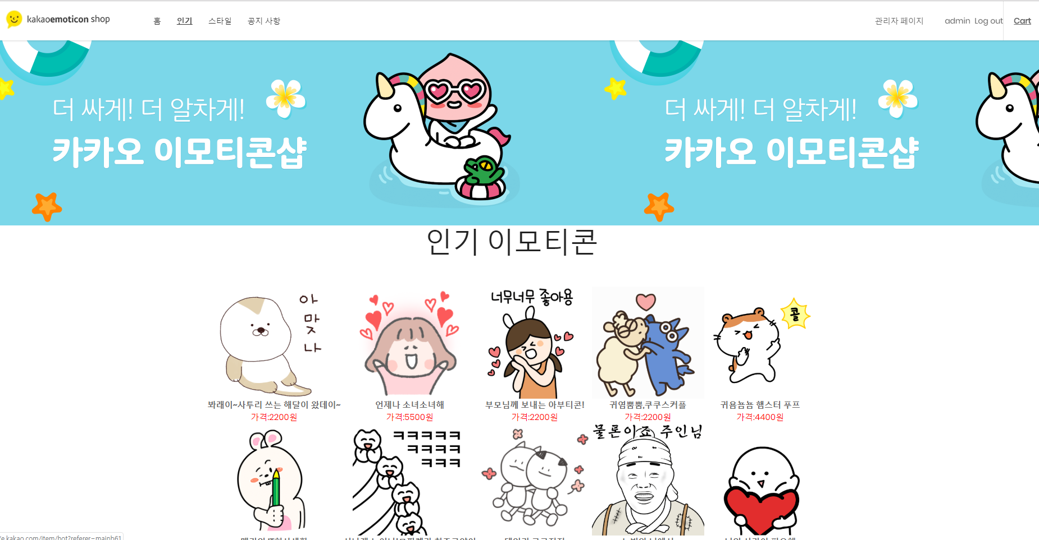
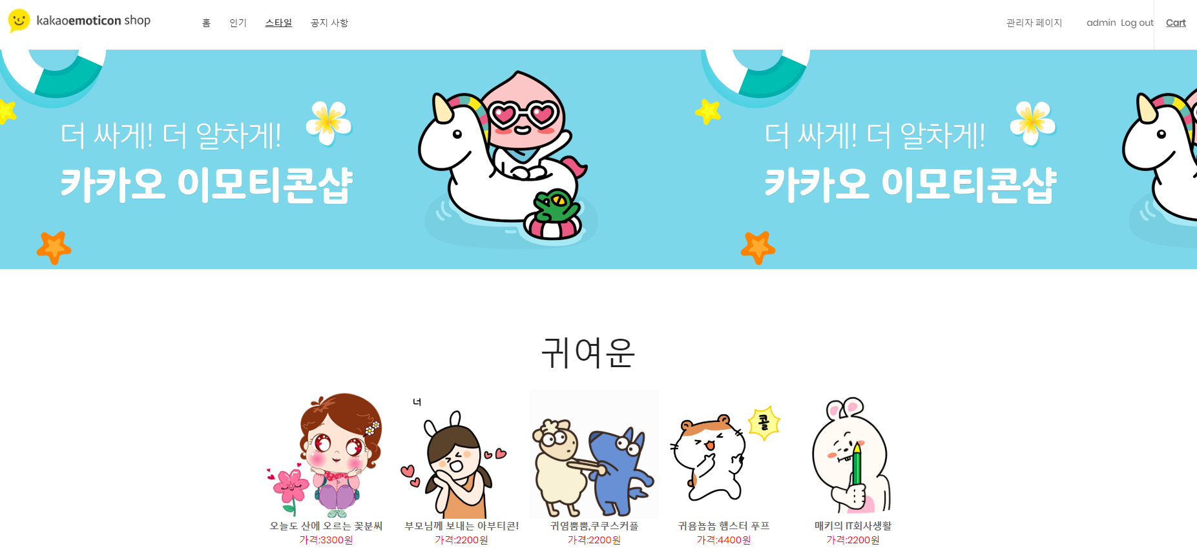
EMOTICON
이모티콘이 확인 가능한 페이지
이모티콘을 인기순,
스타일별 정렬
이모티콘 구매 및
장바구니 등록

Slide 11
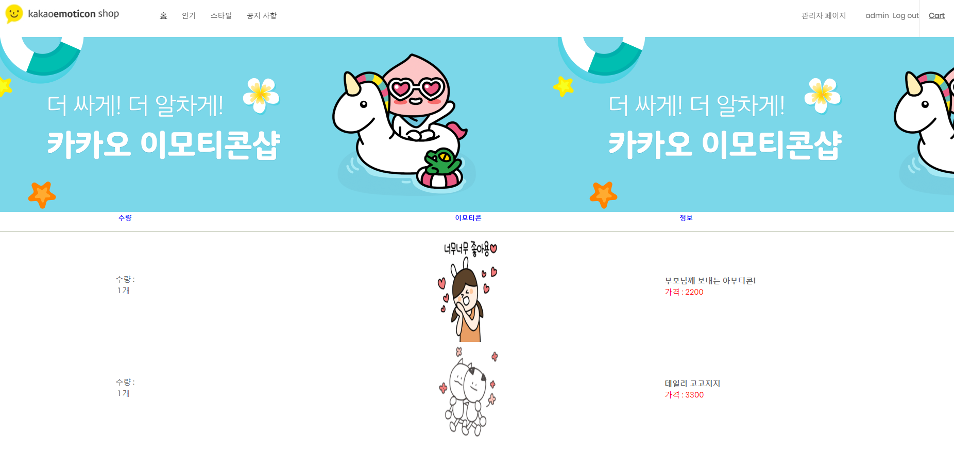
CART
카트에 담긴 상품 하나를 삭제하거나 모든 상품 삭제

Slide 12
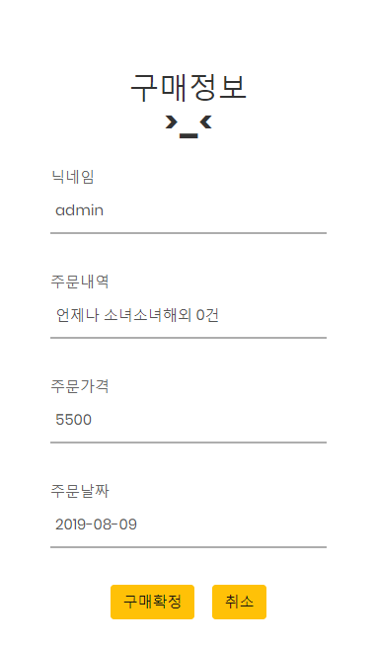
ORDER
장바구니에 담긴 상품을 주문
주문 취소시 주문 삭제
주문 내역 확인 및
주문 상세 내역 확인
회원이 보유한 이모티콘
확인 가능

Slide 13
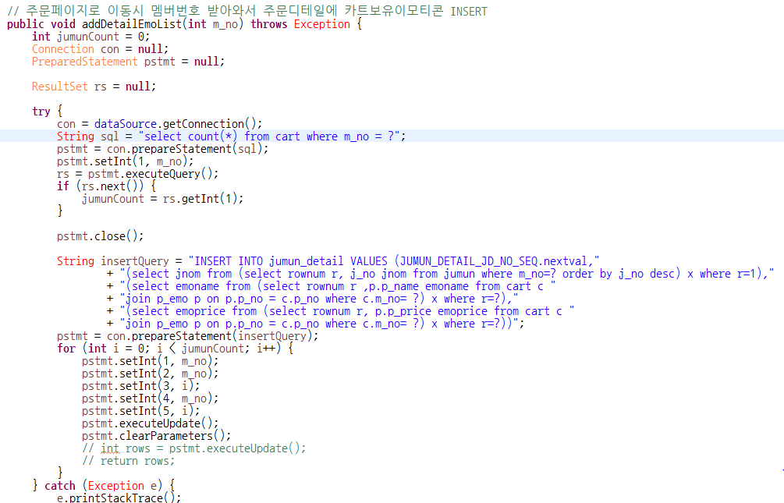
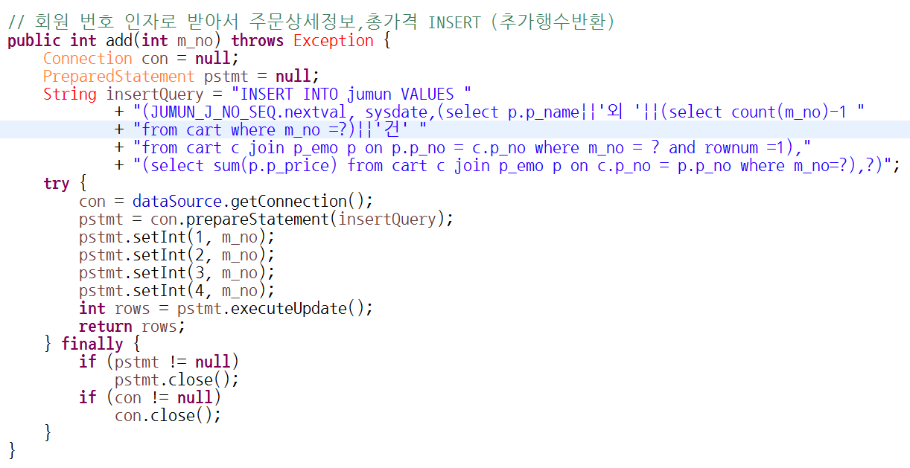

Slide 14
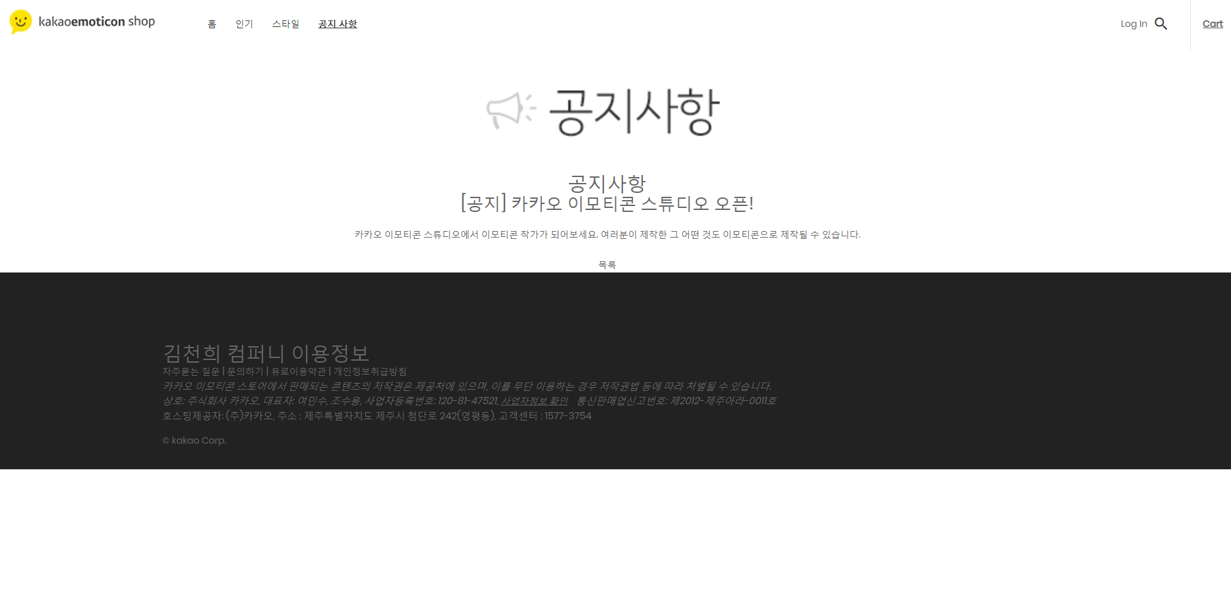
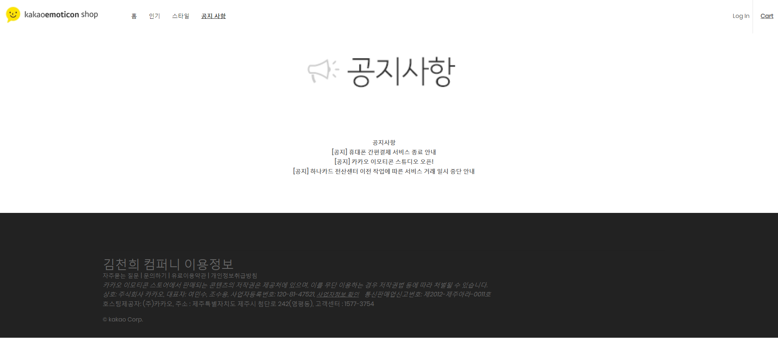
NOTICE
관리자 아이디로 공지사항 작성, 수정 및 삭제 가능
일반 유저는 열람만 가능

Slide 15
3. 시연

Slide 16
4. Q&A

Slide 17
Thank You

